Slide 1
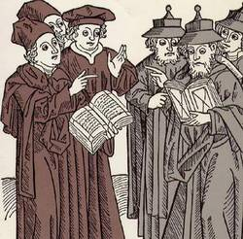
«Шли по дороге священник и раввин»: иудео-христианская полемика в средневековой Германии
Владислав Слепой

Slide 2
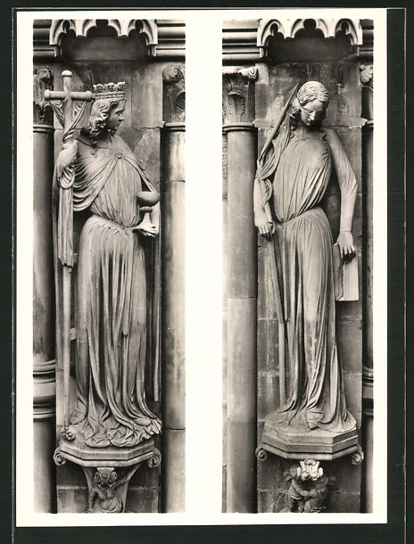
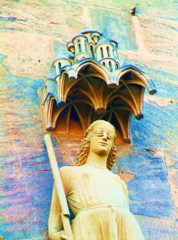
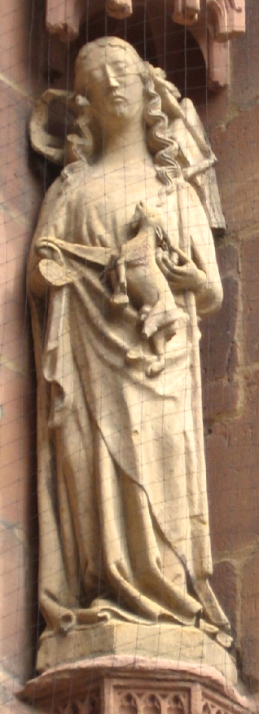
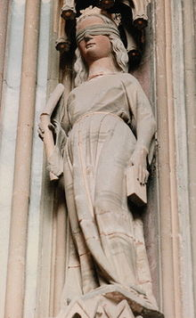
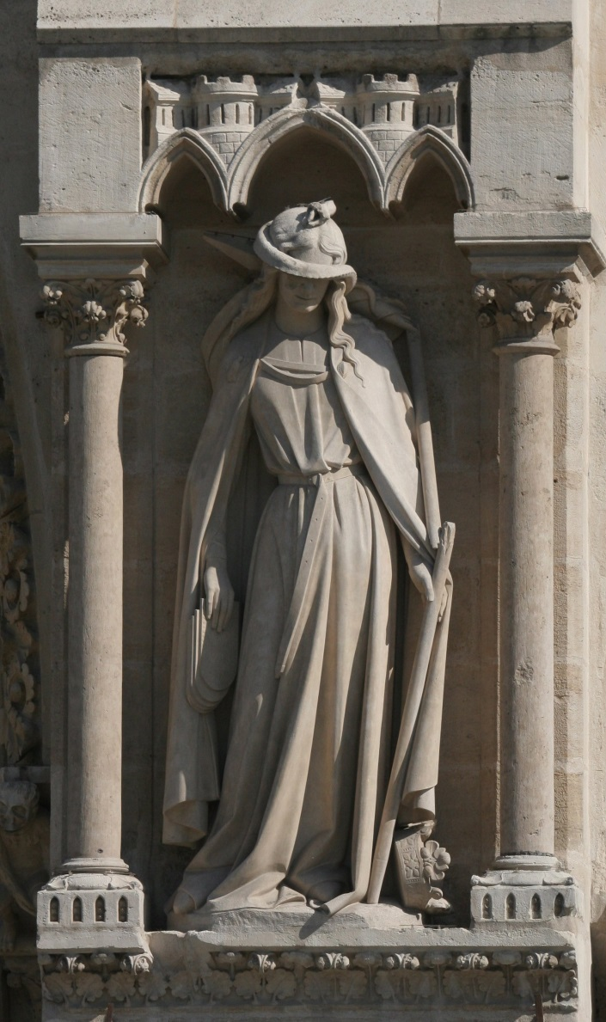

Slide 3
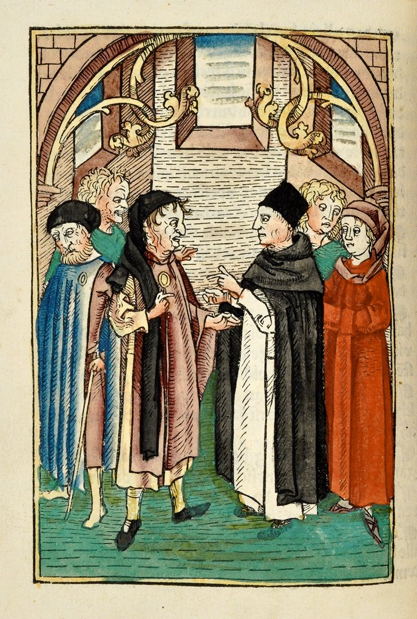

Slide 4
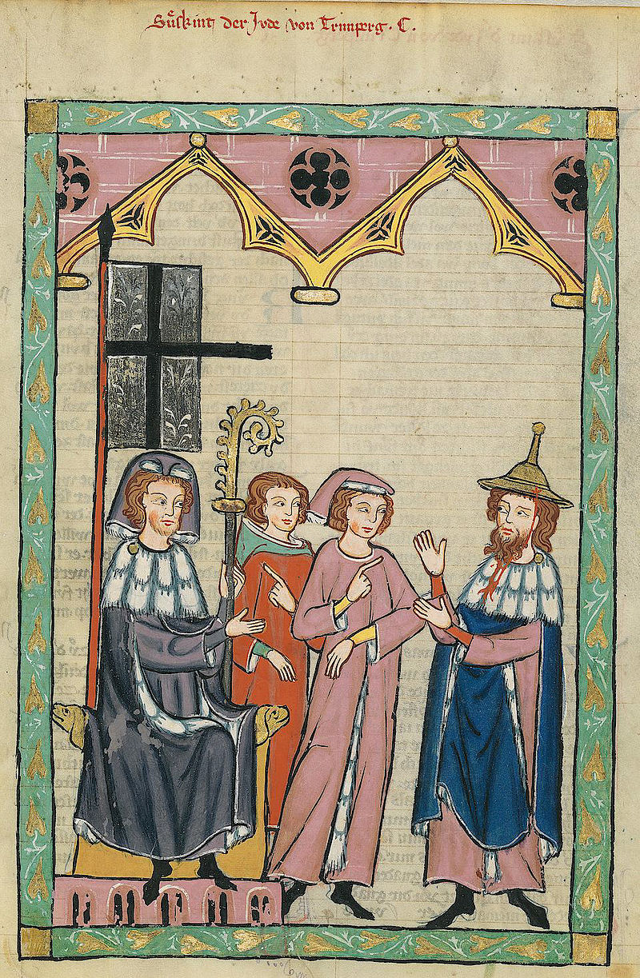

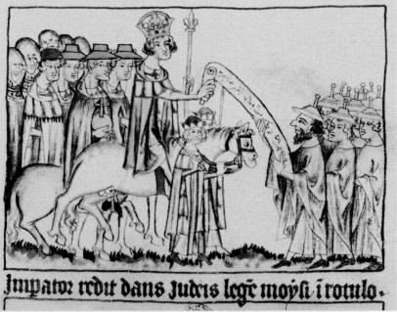

Slide 5
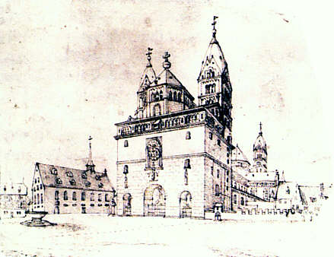
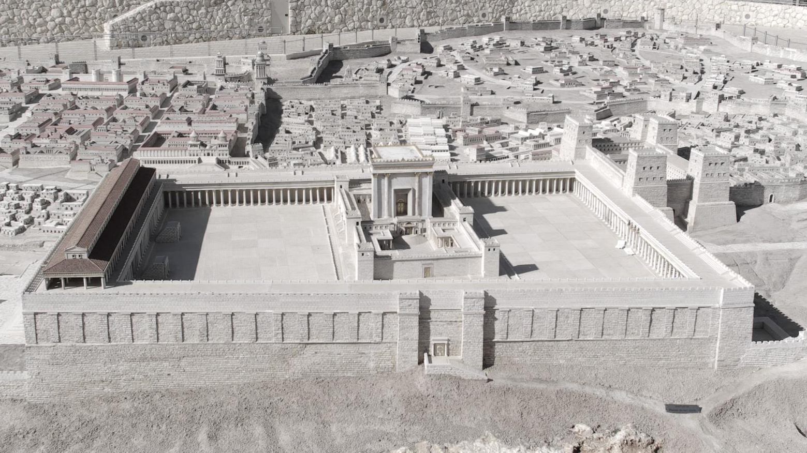
"ולא יכול משה לבוא אל אוהל מועד כי שכן עליו הענן וכבוד ה' מלא את המשכן" (שמ' מ,לה). מעשה בר' קלונימוס בשפירא ששלח אחריו מלך היינריך הרשע אחרי כלותו לבנות את התהום המכוער בשפירא ואמר לו: בניין בית המקדש מה היה רבותיה יותר מזה, שכתבו עליו כמה ספרים? אמר לו: אדוני המלך, אם תרשיני לדבר ותישבע לי שלא להרע לי, אבאר לך. אמר לו: בשבועתי סמוך על אמונתי ועל מלכותי שלא יאונה לך כל רע. ואמר לו: אם היה כל ממון אשר הוצאת כבר וכל הזהב והכסף שבאוצרותיך, לא יכולת להשכיר הפועלים ובעלי המלאכה הרודים בעם והעושים במלאכה שכן כתוב "ויהי לשלמה שבעים אלף נושא סבל ושמונים אלף חוצב בהר" (מל' א' ה,כט), ובדברי הימים: "ושלושת אלפים ושש מאות מנצחים להעביר את העם" (דב"ה ב' ב,יז). ושמונה שנה טרחו בבית המקדש, מה שאתה לא עשית לתהום הזה. ולאחר שבנה שלמה את בית המקדש ויכלהו, ראה מה כתוב: "ולא יכלו הכהנים לעמוד לשרת מפני הענן כי מלא כבוד ה' את בית ה'" (מל' א' ח,יא). ואילו היו מטעינים חמור קיא צואה והיו מוליכין אותו בתהום הזה, לא היה מזיק לו שום דבר. אמר לו המלך הינריך: אלמלא שנשבעתי לך, הייתי גוזר עליך להכרית את ראשך.
«И не мог Моисей войти в Скинию собрания, потому что осеняло ее облако, и слава Господня наполняла скинию» (Исх 40,35). Рассказ о р. Калонимосе из Шпайера, за которым послал император, Генрих-злодей, после того, как окончил строительство собора в Шпайере. Он (Генрих) спросил его (р. Калонимоса): «В чем состояло преимущество Храма, о котором написано столь много книг, по сравнению с этим Собором?» Он ответил: «Господин мой император, позволь мне говорить открыто и поклянись, что не сделаешь мне ничего дурного, тогда объясню тебе.» Тот сказал: «Клянусь тебе; можешь положиться на мое императорское слово, что не случится с тобой ничего дурного.»
Тот сказал: «Даже если бы ты взял все деньги, которые ты уже потратил, вместе со всем золотом, которое хранится у тебя в казне, то не смог бы нанять столько людей, строителей, надсмотрщиков и работников, (сколько было необходимо для строительства Храма), ибо сказано: Eще было у Соломона семьдесят тысяч носильщиков и восемьдесят тысяч каменотесов в горах; кроме начальников, поставленных Соломоном над рaботой, три тысячи триста надсмотрщиков управляли народом, выполнявшим работы» (1 кн. Царств 5,29) […], и целых восемь лет трудились они, чего не понадобилось тебе для строительства этого собора. А после того, как Соломон завершил строительство Храма, смотри, что сказано: и не могли священники стоять на служении из-за облака, ибо наполнила слава Господня дом Господень (там же 8,11). А здесь: даже если бы взяли осла, нагрузили его отбросами и провели через этот твой собор, не было бы ему от этого никакого вреда!» Ответил ему император Генрих: «Если бы не моя клятва, я бы приказал отрубить тебе голову!»
Sefer Niṣṣaḥon §56 (Ed. Breuer, p. 56)

Slide 6
אז ניכנס [ר' שפטיה] אל הספינה \ ועלה לקוסטנטינא \ אשר קוסטנטינו המלך בנה \ [...] \ וי"י המלך נתנו \ לפני המלך ובחינו \ ומצא חן בעינו \ ובעין כל המונו \ אז ניכנס עמו בדברי תורה \ ושאלו מבנין בית הבחירה \ ומבנין הטומאה \ אשר סופיאה קרואה \ באי זה ארמון \ נכנס יותר ממון \ המלך היה מקשה \ ובבנין סופיאה היה מתקשה \ כי זה הבניין \ נכנס שם בלא (ק)[מ]ניין \ והוא השיבו בדיברה \ מילה נכונה וסדורה \ אם מלפני אדוני גזירה \ יביאו לפניו המקרא \ ושם תמצא העיקר \ אי זה בניין היה יקר \ מיד עשה כן \ ומצא כל התוכן \ אשר דוד ושלמה תיכן \ יותר על המידה \ אשר בסופיאה נמדדה \ מזהב כיכרים \ מאה ועשרים \ ומן הכסף ככרים חמש מאות בתוסף \ אז אמר המלך באימרתו \ ניצחני ר' שפטיה בחכמתו \ והוא ענה ואמר אדוני \ ניצחך המקרא ולא אני \ ואחריכן זימנו \ לאכול על שולחנו \
Тогда поднялся он (р. Шефатья) на корабль и отправился в Константинополь, построенный императором Константином. Всевышний же привел его к императору, который решил его испытать; а тот был угоден ему и его двору. Тогда (император) принялся расспрашивать его о словах Торы, и спросил его о Храме и о нечистом строении, называемом «София». Спросил его император: «В какой из этих дворцов было вложено больше денег?», имея в виду Софию, на которую ушло средств без счета. Но тот ответил ему спокойно и взвешенно: «Если императору угодно, да принесут ему Библию, где найдено будет доказательство, какое из строений стоило дороже.» Это было тотчас исполнено, и (р. Шефатия) нашел там сумму, которую потратили (на строительство Храма) Давид и Соломон, и оказалась она выше, чем стоимость Софии: сто двадцать золотых талантов, и сверх того пятьсот талантов серебряных. Тогда сказал император: «Р. Шефатья поверг меня своей мудростью!» А тот ответил: «Господин мой, это не я тебя поверг, а Библия!» После этого пригласил его (император) отобедать за своим столом.
Sefer Aḥimaʿaṣ §13 (R. Bonfil, History and Folklore in a Medieval Jewish Chronicle. The Family Chronicle of Aḥimaʿaz ben ‎Paltiel, Leiden / Boston 2009, pp 263-264)

Slide 7
«И не мог Моисей войти в скинию собрания, потому что осеняло ее облако, и слава Господня наполняла скинию» (Исх 40,35). Рассказ о р. Калонимосе из Шпайера, за которым послал император Генрих-злодей после того, как окончил строительство «мерзкой пропасти» в Шпайере. Он (Генрих) спросил его (р. Калонимоса): «В чем состояло преимущество Храма в сравнении с этим собором, что о нем написано столь много книг?» Он ответил: «Господин мой император, позволь мне говорить открыто и поклянись, что не сделаешь мне ничего дурного, тогда объясню тебе.» Тот сказал: «Клянусь тебе; можешь положиться на мое императорское слово, что не случится с тобой ничего дурного.»
Тот сказал: «Даже если бы ты взял все деньги, которые ты уже потратил, вместе со всем золотом, которое хранится у тебя в казне, то не смог бы нанять людей, строителей, надсмотрщиков и работников, (которые были необходимы для строительства Храма), ибо сказано: Eще было у Соломона семьдесят тысяч носильщиков и восемьдесят тысяч каменотесов в горах; кроме начальников, поставленных Соломоном над рaботой, три тысячи триста надсмотрщиков управляли народом, выполнявшим работы» (1 кн. Царств 5,29) […], и целых восемь лет трудились они, чего не понадобилось тебе для строительства этой «пропасти». А после того, как Соломон завершил строительство Храма, смотри, что сказано: и не могли священники стоять на служении из-за облака, ибо наполнила слава Господня дом Господень (там же 8,11). А здесь: даже если бы взяли осла, нагрузили его мерзкими отбросами и провели через эту твою «пропасть», не было бы ему от этого никакого вреда!» Ответил ему император Генрих: «Если бы не моя клятва, я бы приказал отрубить тебе голову!»
Тогда поднялся он (р. Шефатья) на корабль и отправился в Константинополь, построенный императором Константином. Всевышний же привел его к императору, который решил его испытать; а тот был угоден ему и его двору. Тогда (император) принялся расспрашивать его о словах Торы, и спросил его о Храме и о нечистом строении, называемом «София». Спросил его император: «В какой из этих дворцов было вложено больше денег?», имея ввиду Софию, на которую ушло средств без счета. Но тот ответил ему спокойно и взвешенно: «Если императору угодно, да принесут перед ним Библию, где найдено будет доказательство, какое из строений стоило дороже.» Это было тотчас исполнено, и (р. Шефатия) нашел ему сумму, которую потратили (на строительство Храма) Давид и Соломон, и оказалась она выше, чем стоимость Софии: сто двадцать золотых талантов, и сверх того пятьсот талантов серебряных. Тогда сказал император: «Р. Шефатья поверг меня своей мудростью!» А тот ответил: «Господин мой, это не я тебя поверг, а Библия!» После этого пригласил его (император) отобедать за своим столом.

Slide 8
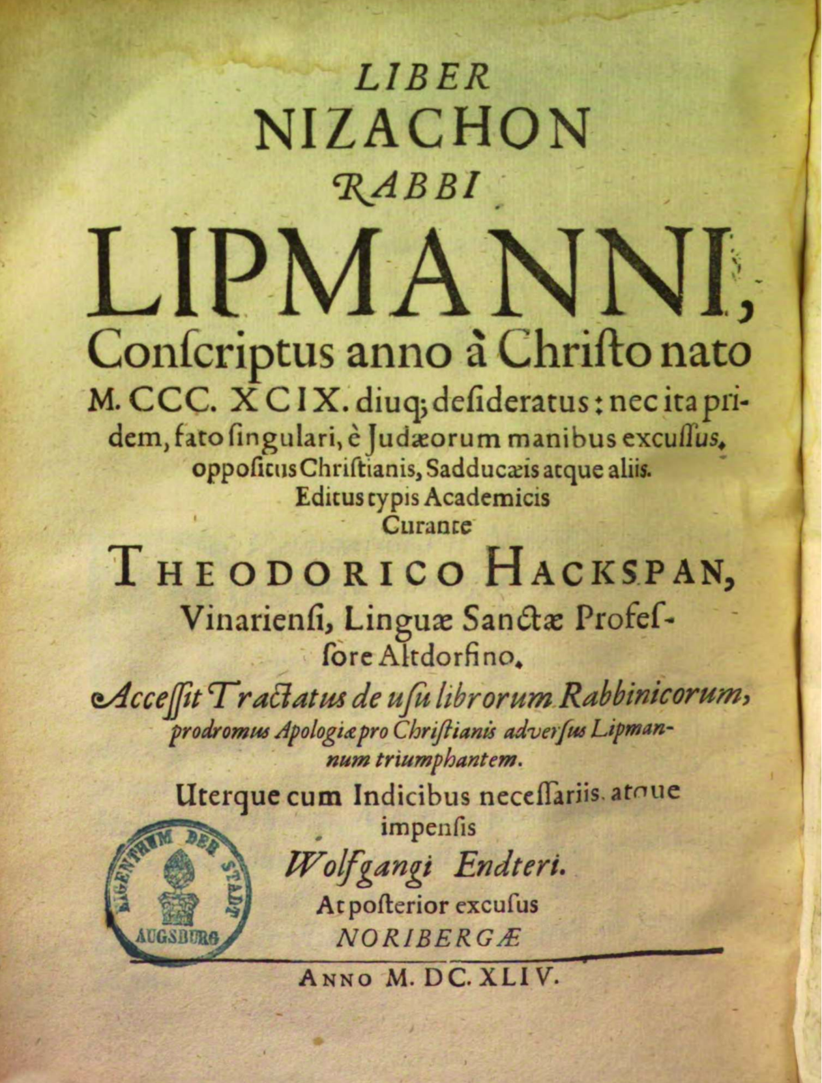

Slide 9
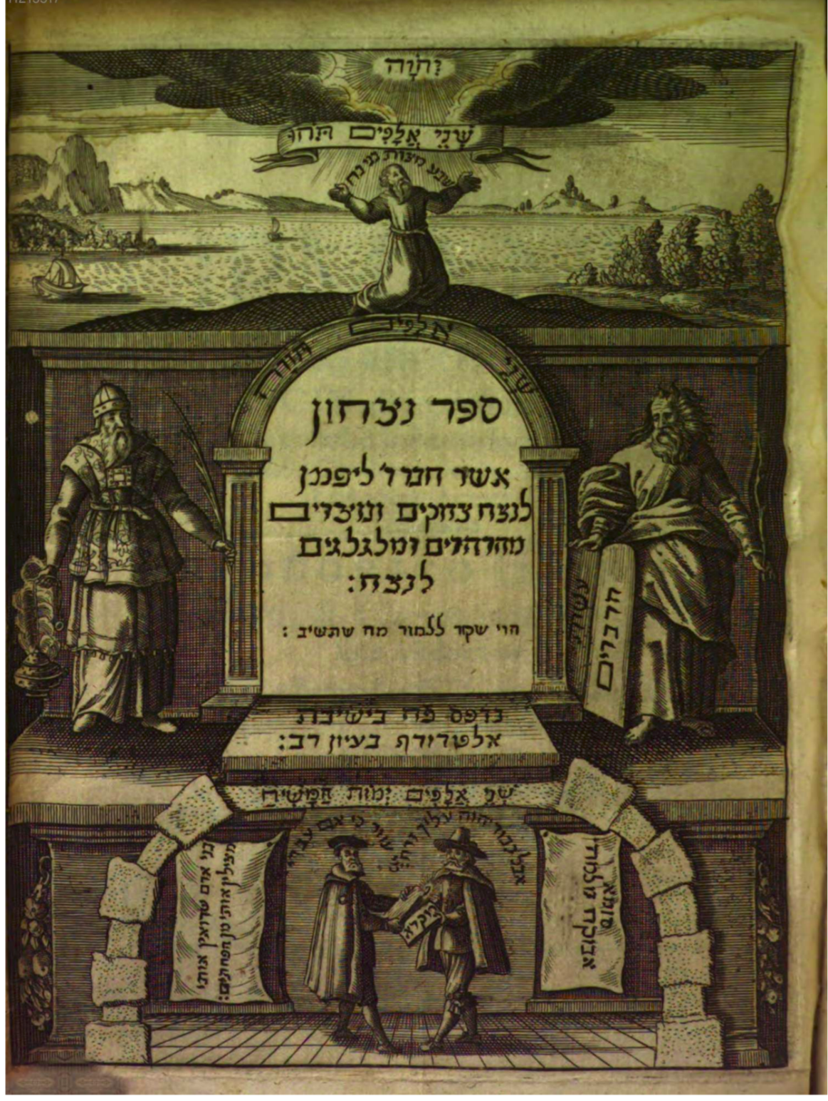
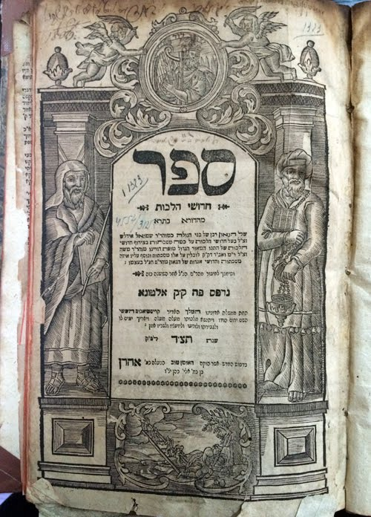

Slide 10
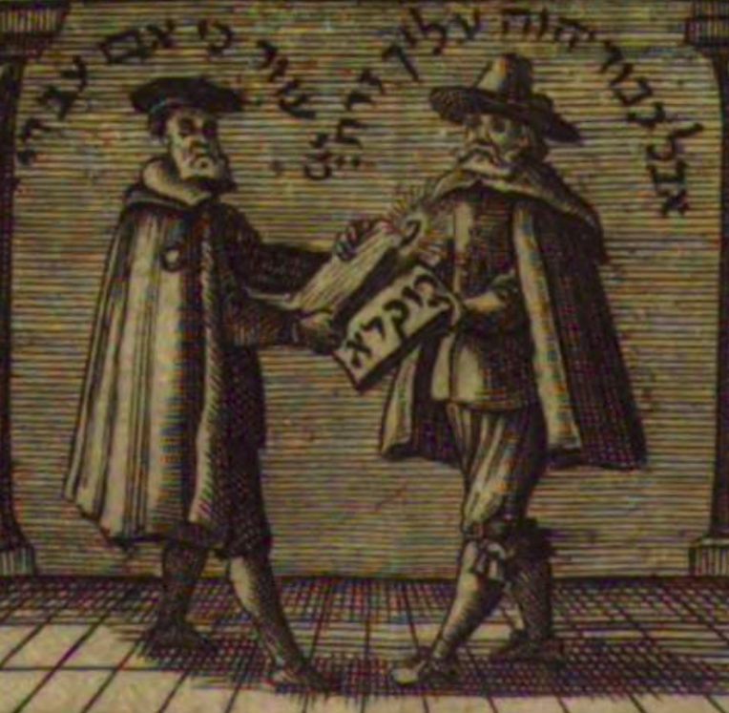

Slide 11
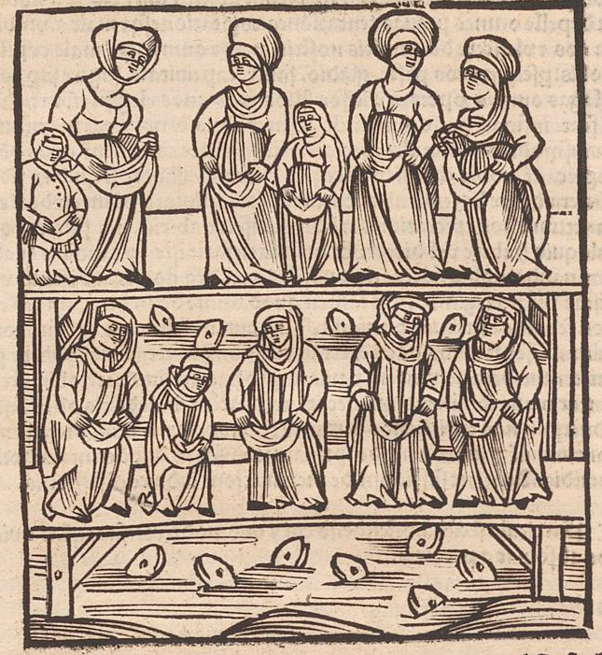

Slide 13
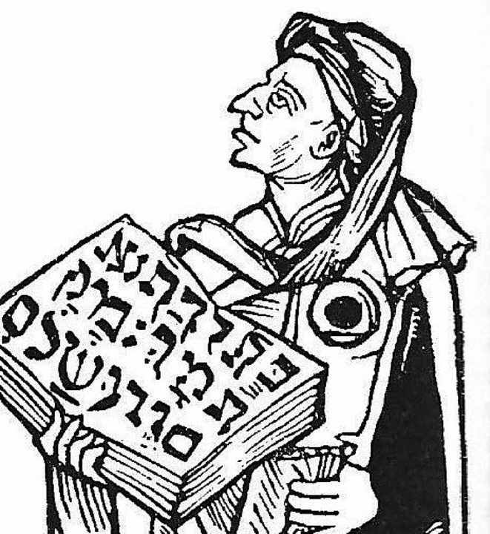
Антоний Маргатита
- род. ок. 1492г в Регенсбурге
в 1519 изгнан вместе с семьей
в 1521 г. принял христианство
преподает евр. язык в разных городах
в 1520e готовит книгу Der gantz jüdisch Glaub
Йосель из Розгейма
род. в 1476 г. в Эльзасе
еще в 1470 г. множество родственников убито после кровавого навета
в 1507 успешно вступается за евреев Эльзаса и предотвращает их изгнание
в 1514 опровергает обвинение евреев в осквернении гостий
в 1525 предотвращает погром во время Крестьянской войны

Slide 14
Вся иудейская вера,
совместно с подробным и достоверным описанием всех законов, церемоний, молитв, тайных и явных обычаев, соблюдаемых иудеями в течение всего года, с изящными и убедительными аргументами против их веры,
написано и опубликовано Антонием Маргаритой, лектором славного университета и (жителем) герцогства Лейпцигского

Slide 18
Антоний Маргатита
- род. ок. 1492г в Регенсбурге
в 1519 изгнан вместе с семьей
в 1521 г. принял христианство
преподает евр. язык в разных городах
в 1520e готовит книгу Der gantz jüdisch Glaub
Йосель из Розгейма
род. в 1476 г. в Эльзасе
еще в 1470 г. множество родственников убито после кровавого навета
в 1507 успешно вступается за евреев Эльзаса и предотвращает их изгнание
в 1514 опровергает обвинение евреев в осквернении гостий
в 1525 предотвращает погром во время Крестьянской войны
1530 г.: диспут между Антонием Маргаритой и Йоселем из Розгейма в Аугсбурге
заключен в тюрьму, но отпущен после вмешательства венского епископа
издает свою книгу
до 1542 г преподает евр. язык в Вене
убеждает Карла V в невиновности евреев
до 1554 г. продолжает вступаться за евреев в Германии, Чехии, Польше, Венгрии

Slide 19
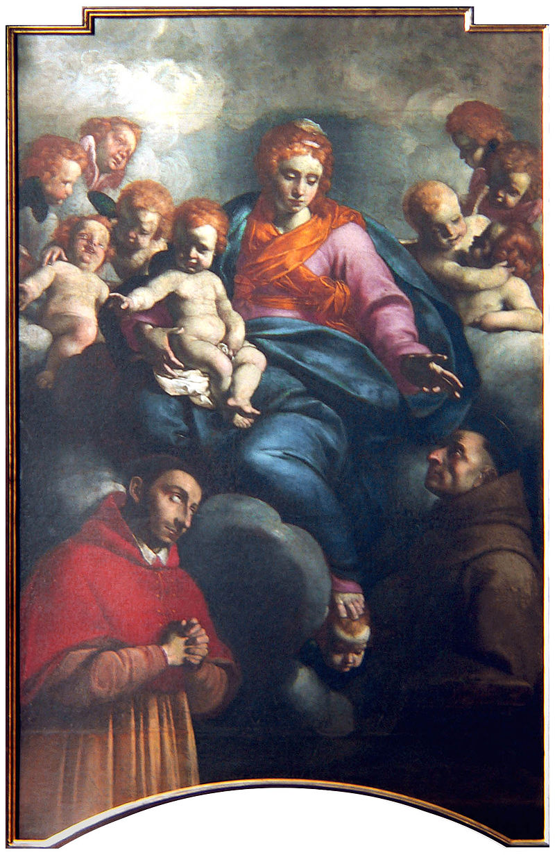
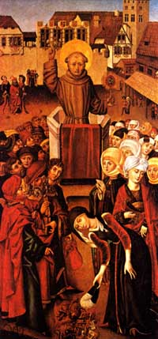
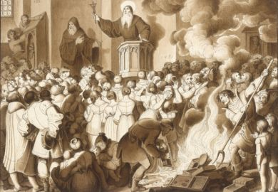

Slide 20
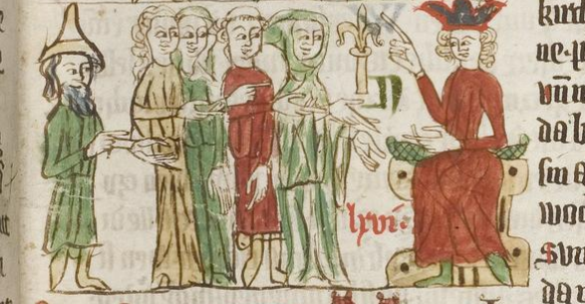

Slide 21
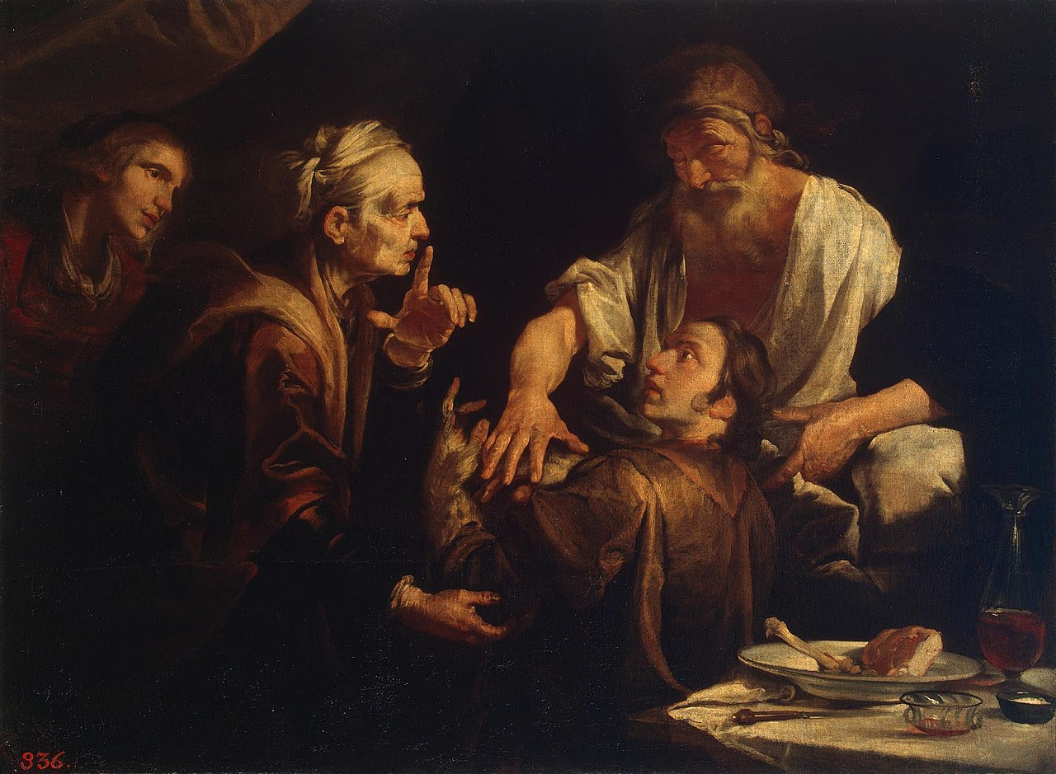

Slide 22
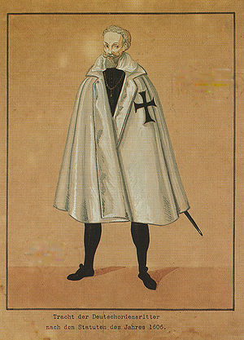
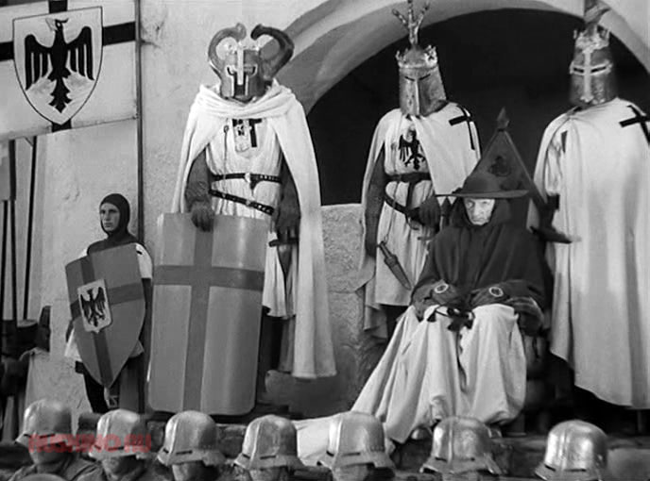

Slide 23
Salomon de Rossi, Italy, 14th century
עולם יעצתי אל כן (כל?) ידידי למען יחלצון מסיבות הזמן לבלתי יריבון לטעון ולהתווכח עם הנצרים אך יבריכון ויתרחקו לישא וליתן בדברי האמונה עד ייערה עלינו רוח ממרום לקרוא כל העמים בשם ה' ולעבדו שכם אחד. כי אם יגבר עליהם הנה הוא רק על פניו כי ירבה הקצף בבזותו ובבטלו אמונתם, לכן קראתי לזאת רהב הם וטוב שבת ואם יונצח ויוכלם ובסיבת סכלותו יכלם האמת ויתעלם אונשו כפול וטוב מזה ומזה להכבד ולישב. ואם יוכרח העברי בסיבת מה שיהיה ויצטרך להתווכח יזהר שלא יתווכח עם עניי הדעת אשר לא ידעו דת כי כבר הזהירו ונדו על זה אדני הארץ, גם כי משאו ומתנו עמהם יבאש ויעלה זדון, כי לא יוכיח במופת נכון ולא יקבל מופת כי לא נוסה ותשובותיהם נשארו מעל. גם לא יתווכח עם אויבו ומבקש רעתו כי יעליל עליו ויתפשהו בדבריו ויסתכן והוא (ס)[ש]ממית (אש') בידים לתפש היחתה איש אש בחקו ובגדיו לא תשרפנה.
Я же хочу посоветовать всем друзьям моим, дабы уберечь их от потери времени, чтобы не пытались они спорить с христианами, но, наоборот, старались избегать дискуссии по вопросам веры, пока не снизойдет на всех нас дух с небес, и не станут все народы вызвать к единому Богу и единодушно служить ему. Ибо, даже если он победит в споре, что ему с того? Ведь оттого, что он опровергнет и опозорит их веру, ненависть только увеличится. […] Если же какие бы то ни были причины заставят еврея вступить в спор, то должен он остерегаться спорить с глупцами, которые несведущи в вопросах веры. […] Также не следует спорить со своим недругом, с тем, кто желает ему зла, так тот поймает его на слове и наведет на него поклеп.[…]

Slide 24
גם לא יתווכח עם כמהרים בעלי מרה (מדה?) הנוחים לכעוס או עם בני הטעאה מחכמת ההגיון הנקראת סופיסטיקא המוכיחים מן השקר שהוא אמת אלא עם בעלי דת ודין בעלי נחת ויישוב, אוהבי האמת ומבקשי הצדק. ובמקום הראוי וצנוע במעמד חכמים שומעים ומחרישים לא בשווקים וברחובות שיתקבצו שם ההדיוטים והפחותים הצועקים והמבלבלים. [...] ולא כל עברי ראוי להתווכח כי אם בעלי תכונות טובות ל[ריב], וחכם טבעי זהיר בדבריו ויודע ספר הנבואות על לבו ושגורות בפיו ולשונו לא נהוג עם חכמים יודע כנוי הלעוז ושועיין בספרים החצונים אז יכנס בשלום ויצא בשלום ולשעומים ינעם. וראוי להזהר העברי אזהרה גדולה ממה יתווכח ובמה ישא ויתן. שלא יתווכח כלל מן האנושות ולא מן השלוש ולא מלחם אלהיהם ולא מכימוסי הגלחות אשר השם חלק להם כבוד וממשלה ראוי לנהוג בהם כבוד...
Также не следует спорить со священниками, обладающими дурным характером, легко возбудимыми, или же с приверженцами ложной мудрости, которую называют «софистика», доказывающими, что ложь есть истина. Но (следует спорить) лишь с людьми разумными, спокойными и уравновешенными, любящими истину и алчущими справедливости. Нужно вести спор в подобающем, тихом месте, в присутствии мудрых людей, внемлющих и не вмешивающихся, а не на рынках и улицах, где собирается простые, необразованные люди, которые кричат и мешают. […] Но не любой еврей достоин вступать в такой спор, а лишь тот, кто обладает подходящими для того качествами: человек с острым умом, осторожный в словах, помнящий наизусть слова пророков и они у него на устах, язык которого не слишком умудрен, знающий латынь, знакомый с апокрифическими писаниями. Лишь в этом случае сможет он войти и выйти с миром, а слушателям понравится [их спор]. Еврею следует быть крайне осторожным относительно тех тем, которых можно касаться в споре. Так, не следует спорить о человеческой сущности Бога, о Троице, причастии, или о характере (христианских) священнослужителей, которых Всевышний удостоил почета и власти, и к которым поэтому следует относиться с уважением.

